Slide 1
KHỞI ĐỘNG
Xem vi deo về các nghệ nhân hát Xống chụ xon xao. Nêu cảm nhận của bản thân về video của các nghệ nhân dân tộc Thái.

Slide 2

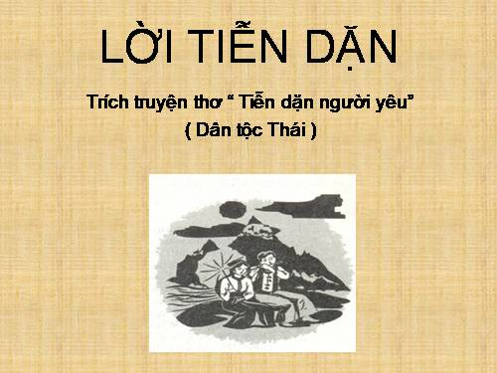
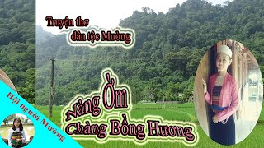
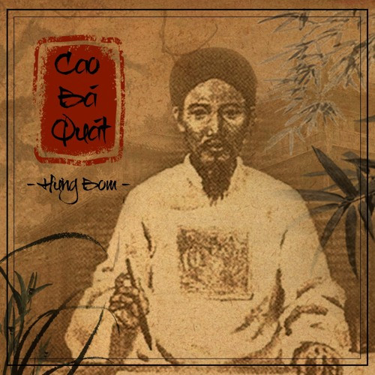
BÀI 4: TỰ SỰ TRONG TRUYỆN THƠ DÂN GIAN VÀ TRONG THƠ TRỮ TÌNH
TRI THỨC
NGỮ VĂN

Slide 3
1. TRUYỆN THƠ VÀ TRUYỆN THƠ DÂN GIAN
HS làm việc theo cặp, hoàn thành bảng đối chiếu truyện thơ và truyện thơ dân gian. Sau khi xong, GV chiếu đáp án trên màn hình. HS các cặp chấm chéo và tự chỉnh sửa bằng bút màu khác.
Thời gian: 7’

Slide 4
1. TRUYỆN THƠ VÀ TRUYỆN THƠ DÂN GIAN
a. Truyện thơ
– Loại hình tự sự, có cốt truyện, câu chuyện, nhân vật, lời kể,… được thể hiện dưới hình thức thơ.
– Dung lượng lớn.
– Bao quát được nhiều sự kiện, con người, chi tiết cụ thể, sinh động của đời sống thường nhật.

Slide 5
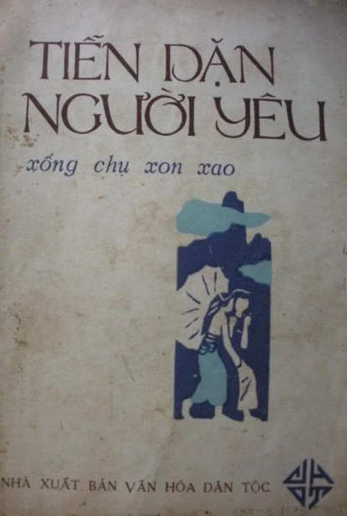
b. Truyện thơ dân gian
– Truyện thơ dân gian mang các đặc điểm của văn học dân gian:
+ Do tầng lớp bình dân hoặc các trí thức sống gần với tầng lớp bình dân sáng tác.
+ Truyền miệng.
+ Tính nguyên hợp.

Slide 6
b. Truyện thơ dân gian
– Cốt truyện: Gặp gỡ - Thử thách – Đoàn tụ.
– Nhân vật: tốt - xấu, thiện - ác.
- Thể hiện đời sống hiện thực, những tình cảm, ước mơ, khát vọng của nhiều lớp người trong xã hội, nhất là những người lao động nghèo.
– Ngôn ngữ: đậm chất dân ca, giàu cảm xúc, giàu hình ảnh và các biện pháp tu từ.

Slide 7
2. YẾU TỐ TỰ SỰ TRONG THƠ TRỮ TÌNH
– Thơ trữ tình ưu tiên thể hiện cảm xúc, tâm trạng của nhân vật trữ tình.
– Trong thơ trữ tình có các yếu tố tự sự.
– Các câu chuyện thường chỉ được “kể” ở mức độ vừa đủ để cảm xúc của nhà thơ được bộc lộ trọn vẹn.

Slide 8

BÀI 4: TỰ SỰ TRONG TRUYỆN THƠ DÂN GIAN VÀ TRONG THƠ TRỮ TÌNH
Lời tiễn dặn
(Trích Tiễn dặn người yêu)

Slide 9
1. ĐỌC VĂN BẢN
Tiêu chí | Có | Không
Đọc trôi chảy, không bỏ từ, thêm từ.
Đọc to, rõ bảo đảm trong không gian lớp học, cả lớp cùng nghe được.
Tốc độ đọc phù hợp.
Sử dụng giọng điệu khác nhau để thể hiện được cảm xúc của nhân vật trữ tình.

Slide 10
I. Tìm hiểu chung
1. Tác phẩm Tiễn dặn người yêu
Nhiệm vụ 1: Nêu những thông tin chung về tác phẩm “Tiễn dặn người yêu” và đoạn trích “Lời tiễn dặn”.
Nhiệm vụ 2: Tóm tắt văn bản “Tiễn dặn người yêu”: HS trình bày trong 3-5 phút

Slide 11

I. Tìm hiểu chung
1. Tác phẩm Tiễn dặn người yêu
- Nguồn gốc: Truyện thơ của dân tộc Thái, nổi tiếng trong kho tàng truyện thơ các dân tộc thiểu số.
Dung lượng: 1.846 câu thơ.
Nội dung: Chàng trai kể lại câu chuyện tình yêu và hôn nhân của chính mình.
Tóm tắt: SGK.

Slide 12
Ngay từ thời thơ ấu, họ đã gắn bó với nhau.
Đến tuổi trưởng thành, họ mong ước được kết đôi chồng vợ nhưng cha mẹ cô gái không chấp thuận vì chê anh nghèo và chọn chàng rể giàu có
Chàng trai đau khổ quyết đi xa để làm giàu với hï vọng sẽ về giành lại người yêu
Ngày anh trở lại bản làng quê hương với nhiều tiền bạc cũng là ngày cô gái phải về nhà chồng
Không thể làm gì khác, chàng trai chỉ còn biết làm người đưa chân để nói những lời tiễn dặn tha thiết.

Slide 13
I. Tìm hiểu chung
2. Đoạn trích Lời tiễn dặn
Bố cục: Gồm 2 đoạn được ghép thành từ hai lời tiễn dặn trong tác phẩm.
Nội dung: Tâm trạng của chàng trai trên đường tiễn cô gái về nhà chồng và chứng kiến cảnh cô bị chính người chồng đánh đập.
Nghệ thuật: Kết hợp tự sự và trữ tình. Lối diễn đạt mộc mạc, gần gũi.

Slide 14
II. Khám phá văn bản
1. Bối cảnh của câu chuyện và lời kể chuyện
Bối cảnh của câu chuyện
Những trở ngai ngăn đôi trai gái yêu nhau thành vợ chồng, do đó càng làm bùng ước nguyện gắn bó của 2 người.
Lời kể chuyện
- Lời kể: của chàng trai.
- Đặc điểm lời kể: Lời kể trong câu chuyện từ ngôi thứ nhất. Nhưng do lời kể được thể hiện bằng hình thức thơ nên tính trữ tình gia tăng, gây ấn tượng đoạn trích mang đặc điểm tương tự một bài thơ trữ tình dài với nội dung chính là thổ lộ cảm xúc của chủ thể.

Slide 15
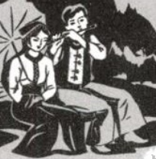
II. Khám phá văn bản
Tìm hiểu yếu tố tự sự trong truyện thơ
Câu chuyện được kể
Nhân vật
Người
kể chuyện
Tâm trạng của chàng trai và cô gái khi tiễn đưa cô gái về nhà chồng và khi chứng kiến cô bị người chồng đánh đập.
2 tuyến: thiện - ác:
+ Thiện, tốt: chàng trai, cô gái.
+ Ác, xấu: nhà chồng cô gái.
Chàng trai.

Slide 16

II. Khám phá văn bản
2. Tâm trạng của nhân vật trữ tình
* Tâm trạng của chàng trai và cô gái khi tiễn đưa cô gái về nhà chồng
– Tâm trạng của cô gái:
Lưu luyến, nuối tiếc
Lo lắng về cuộc sống mới
Tuyệt vọng
Kéo dài giây phút ở bên chàng trai
Đau đớn, nhớ nhung

Slide 17
II. Khám phá văn bản
  Tâm trạng của chàng trai và cô gái khi tiễn đưa cô về nhà chồng
- Tâm trạng của chàng trai:
Nhắn nhủ, dặn dò
Muốn ngồi lại, âu yếm bên cô gái
Không còn yêu thương ai hơn cô gái
Ước hẹn chờ cô gái

Slide 18
II. Khám phá văn bản
  Hoàn cảnh của cô gái ở nhà chồng và thái độ, cử chỉ của chàng trai
- Hoàn cảnh cô gái khi ở nhà chồng:
Bố mẹ chồng xúi con trai đánh vợ.
Bị chồng đánh đập.
=> Bị gia đình nhà chồng đối xử tệ bạc, cuộc sống không hạnh phúc.

Slide 19
II. Khám phá văn bản
  Hoàn cảnh của cô gái ở nhà chồng và thái độ, cử chỉ của chàng trai
- Cử chỉ, thái độ của chàng trai khi chứng kiến cô gái bị chồng đánh:
+ An ủi, vỗ về.
+ Làm thuốc cho cô gái uống.
+ Giúp cô làm lụng việc nhà..
=> Chàng trai trở thành chỗ dựa tinh thần vững chắc cho cô gái.

Slide 20
II. Khám phá văn bản
* Lời thề nguyền thủy chung
- Lời tiễn dặn 1:
+ “Đôi ta yêu nhau đợi đến tháng Năm lau nở”
+ “Không lấy được nhau thời trẻ, ….về già”
-> sẽ yêu nhau trong mọi thời điểm, tình huống. Liệt kê dồn dập các tiết, các mùa trong năm làm nổi bật sự bền bỉ, nồng đượm của tình yêu qua năm tháng.
- Lời tiễn dặn 2:
+ Chết thành sông…mát lòng
+ Chết thành đất….xanh thẳm
+ Ta yêu nhau…không chuyển
+ Người xiểm xui…không nghe
-> Sẽ quyết chống lại mọi tác động ngược chiều để bảo vệ tình yêu. Nêu các giả định mang tính thử thách để tô đậm sự kiên định.

Slide 21
Không gian tồn tại và đời sống văn hoá của đồng bào dân tộc thái
- Không gian tự nhiên: dân tộc Thái cư trú là miền núi, nơi có rừng cây, có suối nước khi vơi khi đầy, có chim tăng ló hót, có hoa lau nở vào tháng 5.
- Phong tục của đồng bào dân tộc Thái:
+ Hôn nhân: ở rể.
+ Tang lễ: hỏa táng.
+ Sinh hoạt: nấu cơm lam, dệt vải…

Slide 22
III. Tổng kết
1. Giá trị nội dung
+ Khát vọng hạnh phúc và tình yêu chung thủy.
+ Tố cáo tập tục hôn nhân xưa, đòi quyền yêu thương hạnh phúc cho con người.

Slide 23
III. Tổng kết
1. Đặc sắc nghệ thuật
Cách xưng hô
“em yêu”, “anh yêu em” => Đậm chất trữ tình, đặc trưng tiếng nói của đồng bào Thái.
Hình ảnh so sánh
Chọn lọc đa dạng, biểu hiện phong tục, bản sắc văn hoá tinh thần, thiên nhiên dân tộc Thái.
Vừa đi vừa…; Chết…; Yêu nhau…
=> Sự thủy chung son sắt trong tình yêu. Khẳng định ý chí và ước mơ đoàn tụ.
Biện pháp lặp

Slide 24
LUYỆN TẬP
Từ văn bản nhận xét về sự khác nhau giữa 1 bài thơ trữ tình và 1 truyện thơ?
Truyện thơ
- Nội dung chính: là 1 câu chuyện tương đối hoàn chỉnh với các nhân vật và sự kiện có diễn tiến trong không gian và thời gian.
- Lời kể: người kể và nhân vật đan cài, hòa nhập.
Thơ trữ tình
- Nội dung chính: là trạng thái cảm xúc, suy tư của NVTT.
- Lời kể: tiếng nói của NVTT giữ vai trò chi phối.

Slide 25
VẬN DỤNG
Viết đoạn văn (khoảng 150 chữ) phân tích 1 đoạn thơ trong văn bản mà em ấn tượng nhất.

Slide 26
Cảm ơn các em đã lắng nghe

